Slide 1
LSH on Quantum
https://youtu.be/lDhTATTGGaE

Slide 2
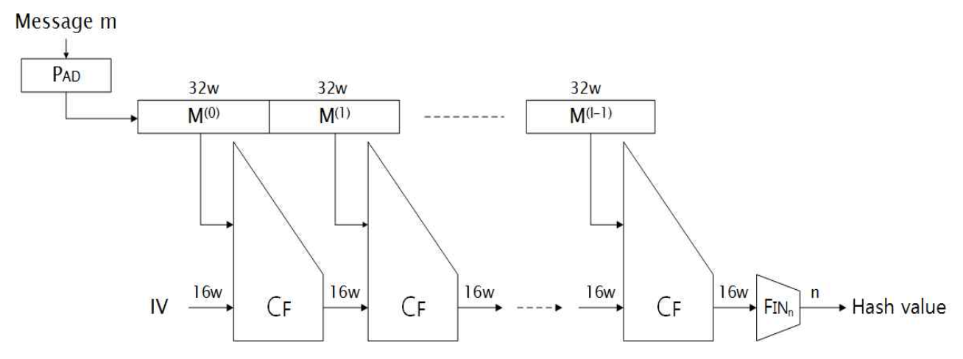
LSH
LSH 구조
Initialization
입력 메시지 패딩, IV 값을 CV에 저장
Compression
MsgExp
MsgAdd
Mix
WordPerm
Finalization
n 비트 길이의 해시 값 h를 생성
Step 함수

Slide 3
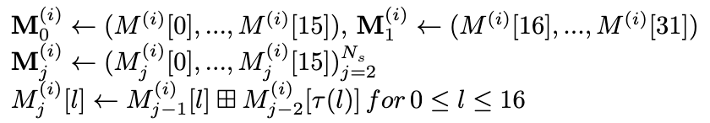
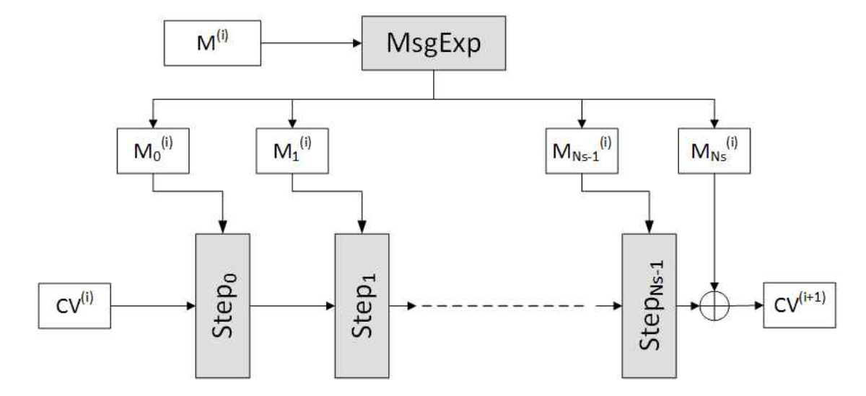

LSH
Compression
MsgExp : 메시지 확장 함수
32 워드 배열 → 16 워드 배열
$M^{(i)} = (M^{\left(i\right)}[0], … , M^{(i)}[31])$

Slide 4
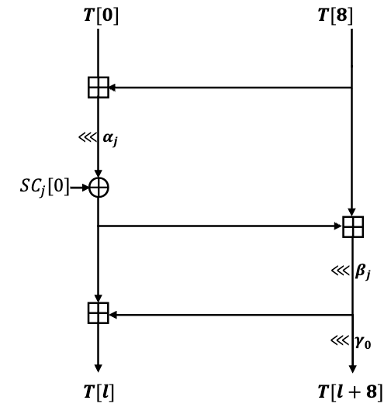

LSH
Step
MsgADD
msg와 CV 값 xor 연산
$MsgADD\left(X,Y\right)=(X\left[0\right]⨁Y\left[0\right], ⋯X\left[15\right]⨁Y\left[15\right]$)
Mix
$\left(T\left[l\right],T\left[l + 8\right]\right)← Mix_{j,l} \left(T\left[l\right],T\left[l + 8\right]\right) for 0≤l<8$
3개의 덧셈과 xor, rotation 사용
WordPerm
$WordPerm\left(X\right)=X\left[σ\left(0\right)\right], ⋯, X[σ(15)]$
Mix 함수

Slide 5
LSH on Quantum
LSH 양자 회로
Initialization
→ not 연산만을 사용 (IV constant값을 CV 큐비트에 저장, 패딩)
Compression
→ add, rotation, not (SC constant xor) 연산 사용
→ rotation 연산은 logical 로 구현 → 자원 추정 x
Finalization
→ xor 연산 사용
덧셈기와 병렬처리가 최적화하는데 중요함

Slide 6
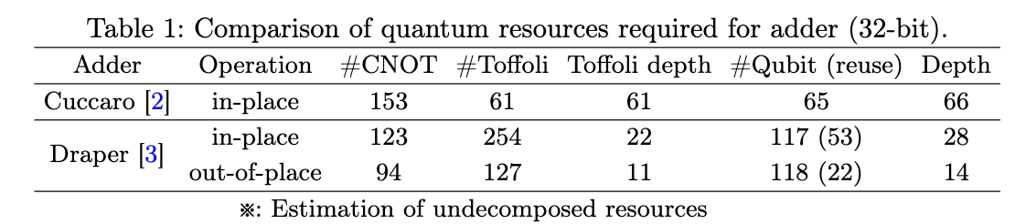
LSH on Quantum
Draper adder
Carry-lookahead adder(CLA)
각 자리수의 캐리를 미리 계산
이전 자리의 캐리 값이 구해질 때까지(RCA) 기다리지 않아도 됨.
많은 큐비트 수, 낮은 depth
Notes:
17,408 (544 × 32)

Slide 7
LSH on Quantum
Parallel in Addition
MsgExp
on-the-fly 형태로 연산, 16개의 덧셈이 사용
순차적인 덧셈 연산
초기에 53개의 안실라 큐비트 할당만 필요,
높은 depth
병렬 덧셈 연산
→ 초기에 848 (16 × 53)개의 안실라 큐비트 할당
낮은 depth

Slide 8
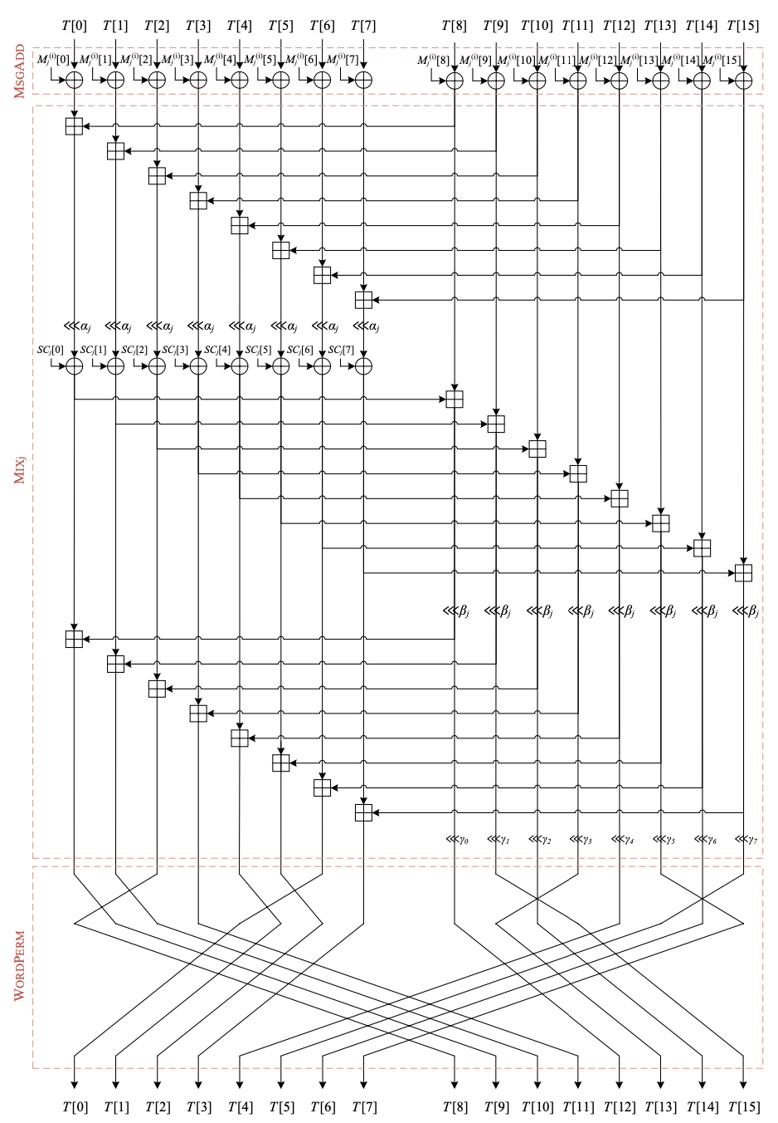
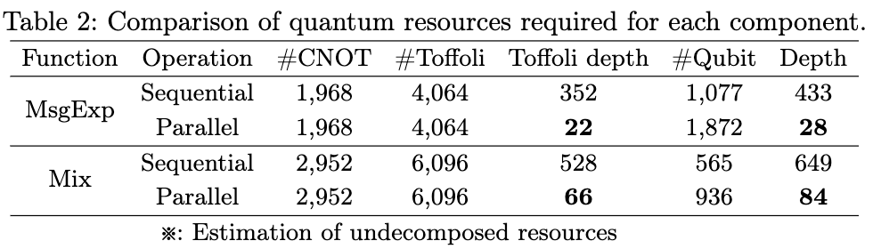

LSH on Quantum
Parallel in Addition
Mix
24 (8 × 3) 개의 덧셈 사용
$\left(T\left[l\right],T\left[l + 8\right]\right)← Mix_{j,l} \left(T\left[l\right],T\left[l + 8\right]\right)$
8개씩 병렬 덧셈 가능
424 (8 × 53) 개의 안실라 큐비트 필요
MsgExp에서 사용한 안실라 큐비트 재사용 가능
parallel
parallel
parallel

Slide 9

LSH on Quantum
Parallel in Compression
MsgExp와 Mix 함수는 각각 독립적으로 수행 가능
정확하게는 $i$번째 Mix와$i+1$번째 MsgExp이 독립적 → 병렬 연산 가능
But, Mix 함수에서 MsgExp에서 사용한 안실라 재사용할 경우 불가능
Mix 와 MsgExp에서 사용할 안실라 큐비트를 각각 할당

Slide 10
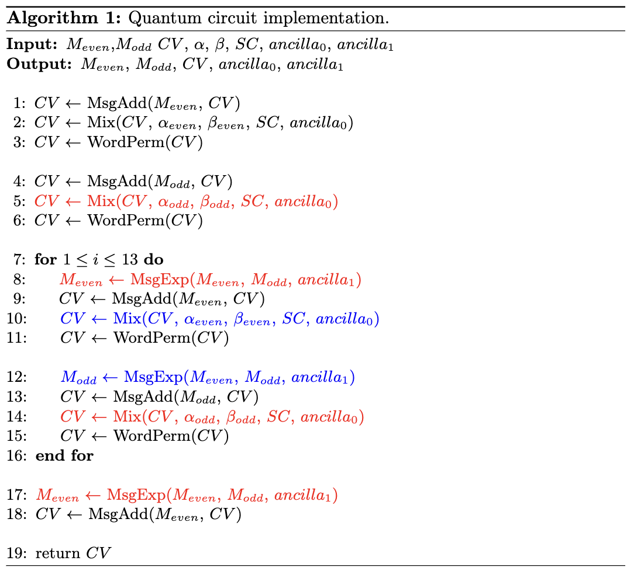
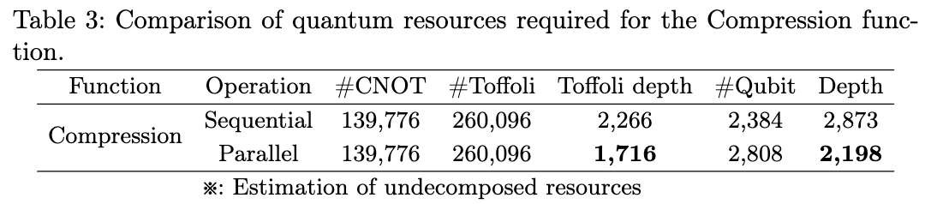
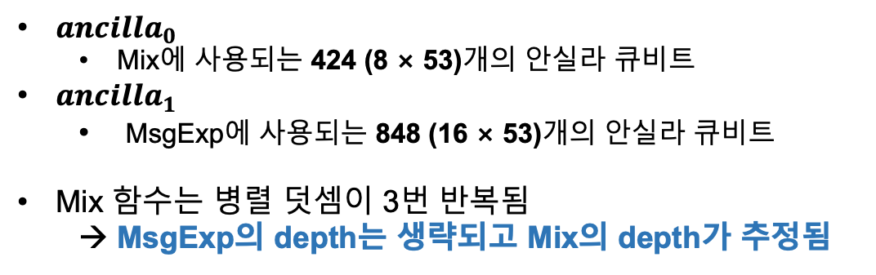
LSH on Quantum
Parallel in Compression
$ancilla_{0}$
Mix에 사용되는 424 (8 × 53)개의 안실라 큐비트
$ancilla_{1}$
MsgExp에 사용되는 848 (16 × 53)개의 안실라 큐비트
Mix 함수는 병렬 덧셈이 3번 반복됨
→ MsgExp의 depth는 생략되고 Mix의 depth가 추정됨

Slide 11
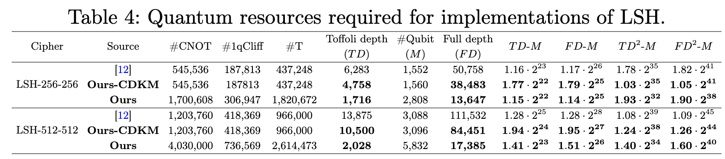
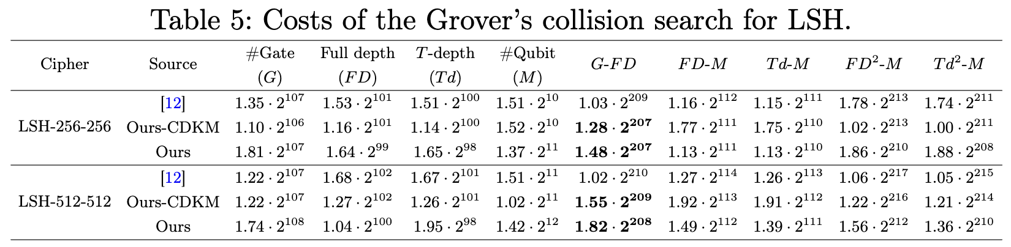
Evaluation
Evaluation
이전 연구, Ours-CDKM(이전 연구 + 병렬 최적화), Ours (병렬 + Draper) 비교
Ours가 게이트 수와 큐비트는 가장 많이 사용
TD, FD 가장 좋은 성능. + trade-off 메트릭 모두에서 더 좋은 성능을 보임
Grover 공격 비용도 G-FD는 Ours-CDKM이 조금 더 좋은 성능이지만 다른 메트릭 Depth 관련 메트릭은 Ours가 가장 좋은 성능을 보임

